Slide 1

第三次习题课
《数据结构》-CST 2021 秋
2021 年 12 月 6 日

Slide 2
目录
PA3 习题讲解
CONTENTS

Slide 3
PA3-1 Circuit
题目大意：
有n个64位无符号整数（给出二进制），求间隔 k 内异或最大值
最大异或值有多个时取最先出现的
解题思路：
用 0 1 表示左右子树，求得二叉树的路径
用贪心法求得最大异或值
叶节点维护下标构成的链表以表示第 x 个元件
可选项一：从后向前扫描，无需维护链表
可选项二：仅在分叉时创建新结点，压缩内存

Slide 4
PA3-2 Graph
题目大意：
给出一张含零边的无向图（无零环）
Q 次询问加入一条边之后最短简单路径的方案数
解题思路：
用 Dijkstra 算法可以得到起点到任何点的最短路径
没有零边时沿 Dijkstra 动态规划算最短路径方案数
考虑加入零边后将零边构成的子图缩成一个点
加入一条边后最短路径方案数有三种情况：方案数不变、最短路径相同方案增多、最短路径变短方案大变
起点终点对调 Dijkstra 以求得新方案数

Slide 5
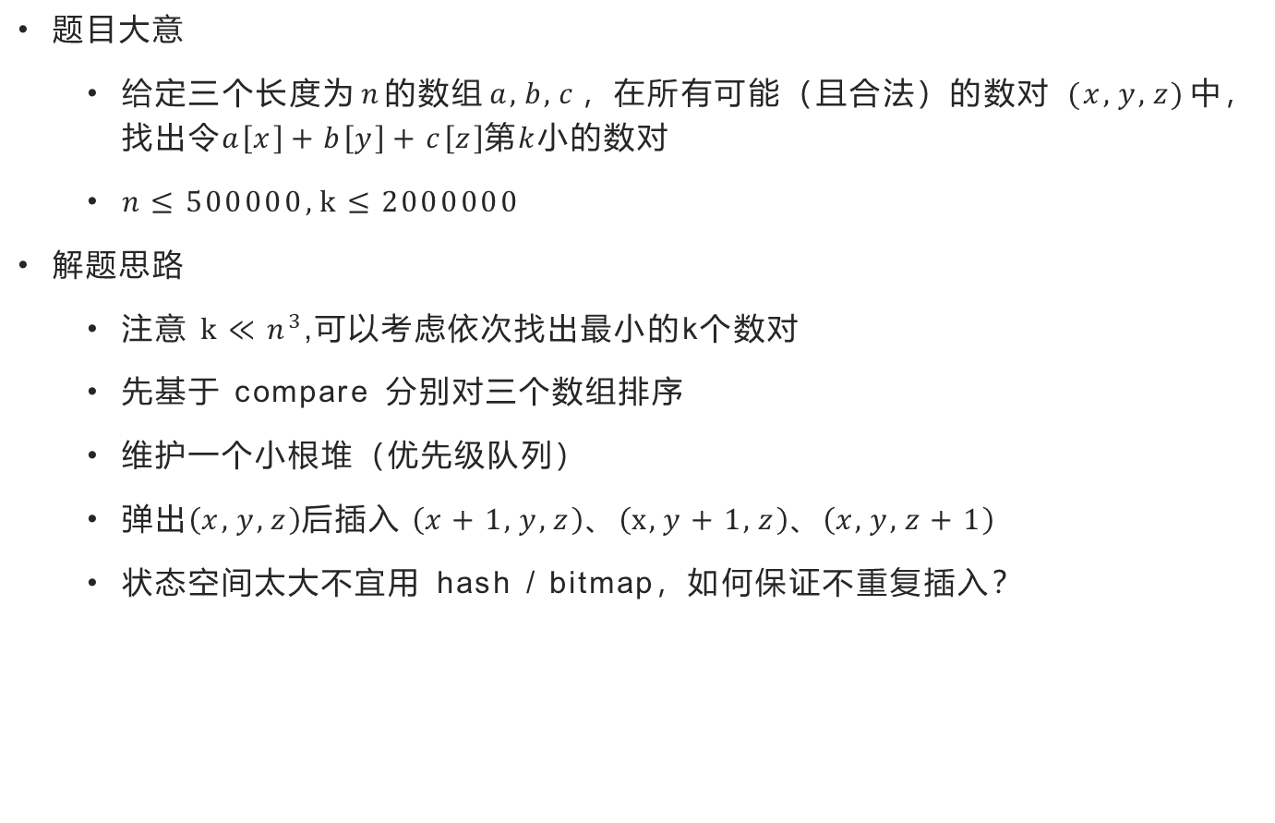
PA3-3 kth
题目大意
给定三个长度为$n$的数组$a, b, c$，在所有可能（且合法）的数对 $(x,y, z)$中，找出令$a\left[x\right]+b\left[y\right]+c\left[z\right]第k小的数对$
$n≤500000, k≤2000000$
解题思路
注意 $k≪n^{3}$,可以考虑依次找出最小的k个数对
先基于 compare 分别对三个数组排序
维护一个小根堆（优先级队列）
弹出$\left(x,y,z\right)后$插入$\left(x+1,y,z\right)、\left(x,y+1,z\right)、\left(x,y,z+1\right)$
状态空间太大不宜用 hash / bitmap，如何保证不重复插入？

Slide 6
PA3-4 Component
题目大意：
向一张无向图中加边，维护连通分量
查询连通分量中的第k大点权（每次查询的k一样）
解题思路
求第k大的数，相当于“最大的k个数中最小的数”，用限制容量k的小顶堆
采用左式堆可以高效合并两个连通分量各自的左式堆，再剔除过小的数据
用并查集可以判断无向图中加边后是否会合并连通分量
复杂度分析：左式堆合并与剔除的操作是否会带来过高的复杂度？

Slide 7
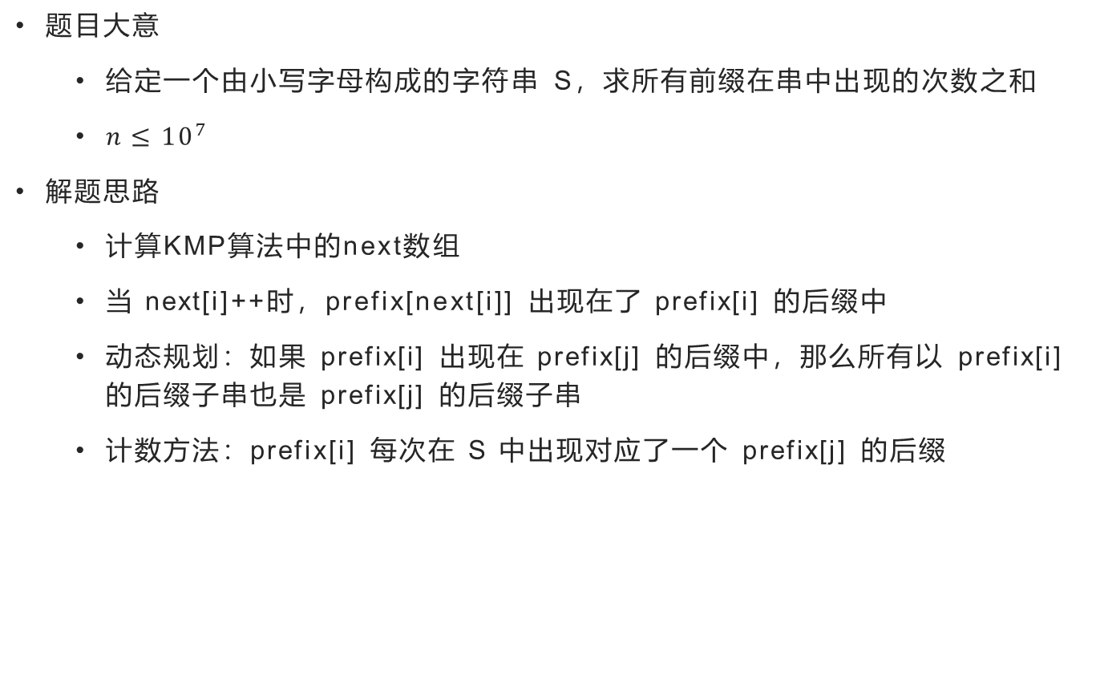
PA3-5 Prefix
题目大意
给定一个由小写字母构成的字符串 S，求所有前缀在串中出现的次数之和
$n≤{10}^{7}$
解题思路
计算KMP算法中的next数组
当 next[i]++时，prefix[next[i]] 出现在了 prefix[i] 的后缀中
动态规划：如果 prefix[i] 出现在 prefix[j] 的后缀中，那么所有以 prefix[i]的后缀子串也是 prefix[j] 的后缀子串
计数方法：prefix[i] 每次在 S 中出现对应了一个 prefix[j] 的后缀

Slide 8
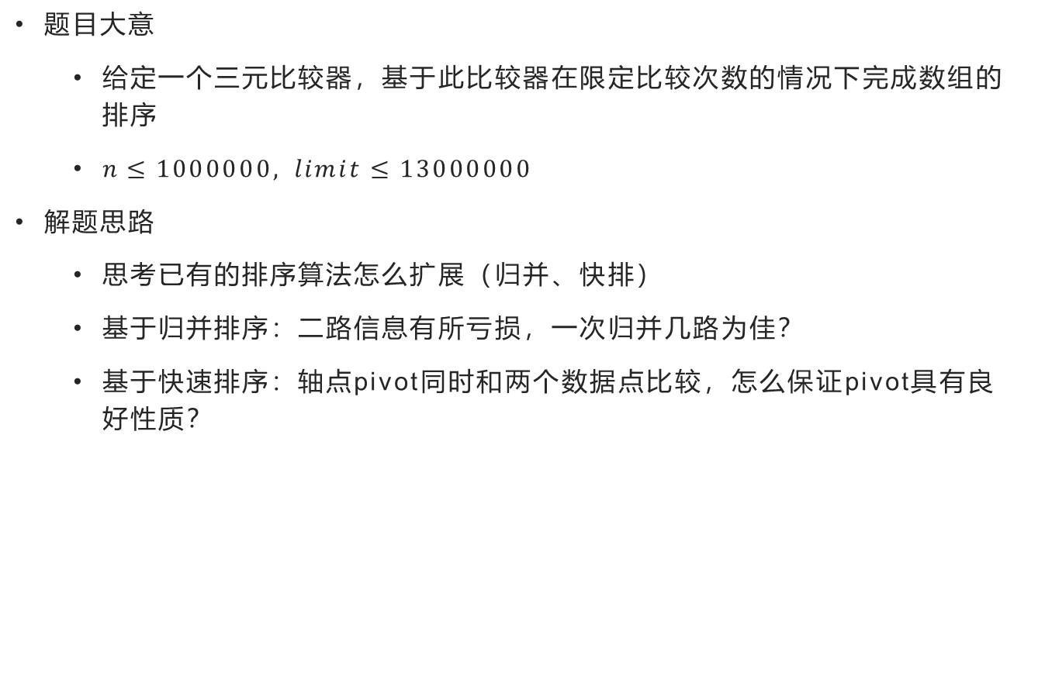
PA3-7 Sort
题目大意
给定一个三元比较器，基于此比较器在限定比较次数的情况下完成数组的排序
$n≤1000000, limit≤13000000$
解题思路
思考已有的排序算法怎么扩展（归并、快排）
基于归并排序：二路信息有所亏损，一次归并几路为佳？
基于快速排序：轴点pivot同时和两个数据点比较，怎么保证pivot具有良好性质？

Slide 9
谢谢！
祝大家在PA中取得好成绩！

